Slide 1
課題！！！ 2016/09/21まで
難易度は三段階に分けます。
初級：★☆☆
中級：★★☆
上級：★★★
次のページに出題例を出します。

Slide 2
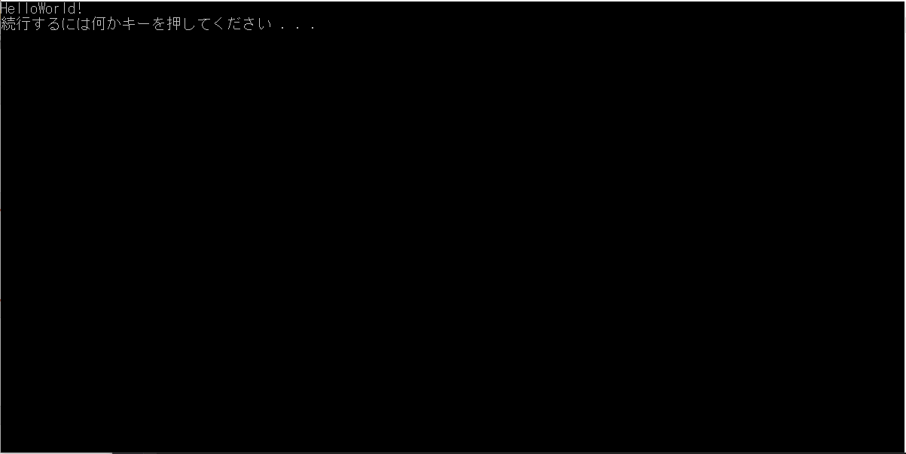
例）C言語 ★☆☆ ファイル名：○○.c
コンソールでHelloWorldを表示してください。
ルール
①１人で行うこと
②誰かに聞く、調べるなどは禁止
※ここに書かれているルールの範囲内で取り組んでください。
目安として
実行画面or
動画を提示します

Slide 3
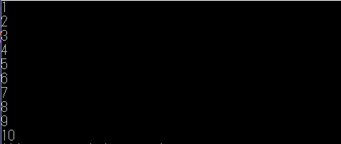
C言語 ★☆☆ ファイル名：Array1.c
初期値として1~10までの整数値を入れた配列を用意し
その値をループ構文(for,do-while,while)を用いて表示しなさい。
ルール
①１人で行うこと
②誰かに聞く、調べるなどは禁止
※実行画面

Slide 4
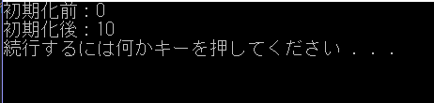
C言語 ★☆☆ ファイル名：Function1.c
整数値型変数を用意し、整数値型を引数とする関数を作成する。
関数内部で引数に対して10を代入する。
main関数側で関数を呼び出し、最初に用意した整数値型変数
を引数として渡し、main関数側で整数値型変数に
10が入っているか確認する。
ルール
①チーム内での相談可
②ネットで調べるのも可
③答えを聞くのは禁止
④グローバル変数禁止
※実行画面

Slide 5
C言語 ★☆☆ ファイル名：Chara1.c
構造体を作成しなさい。要件は以下のものとする。
①ライフを表すfloat型の変数
②攻撃力を表すfloat型の変数
③防御力を表すfloat型の変数
main関数側で構造体オブジェクトを作成する。
この課題は実行画面がなくてもよいものとする。
ルール
①１年生同士でのみ相談可
②ネットで調べるのも可

Slide 6
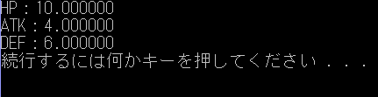
C言語 ★★☆ ファイル名：Chara2.c
Chara1.cで作成した構造体型オブジェクトと構造体型を
引数とする関数を作成する。関数内部で構造体の各種データを
初期化しmain関数側でデータをすべてを表示し、
初期化されているか確認をする。
ルール
①チーム内での相談可
②ネットで調べるのも可
③答えを聞くのは禁止
④グローバル変数禁止
※実行画面

Slide 7
C言語 ★ ★ ☆ ファイル名：Array2.c
初期値として1~10までの整数値を入れた配列を用意し
その値をループ構文(for,do-while,while)
を一切使用せずループを実現し表示しなさい。
ルール
①チーム内での相談可
②ネットで調べるのも可
③答えを聞くのは禁止
④goto文禁止
※実行画面

